Slide 1



Sammen om psykososialt arbeidsmiljø
Oppsummerende møte
30 minutter

Slide 2
Forberedelser for leder
Opp-summerende
møte
Kall inn til møte i partsgruppen
(leder, verneombud og tillitsvalgte/representant for medarbeiderne)
Mal for innkalling:
Velkommen til oppsummerende møte i partsgruppen etter medarbeidersamlingen med «Sammen om psykososialt arbeidsmiljø.»
I møtet går vi gjennom innspillene fra medarbeiderne og ser etter temaer som går igjen. Vi vurderer hva som kan følges opp lokalt, hva som må undersøkes nærmere, og hva som eventuelt må løftes videre i andre kanaler.
Vi skal bli enige om ett til to innspill som tas videre først, hvem som har ansvar, og hvordan medarbeiderne får tilbakemelding om videre arbeid.
Agenda:
Kort tilbakeblikk på medarbeidersamlingen
Gjennomgang og sortering av innspill
Prioritering av videre oppfølging
Avklaring av ansvar, frister og tilbakemelding til medarbeiderne
Vel møtt!
Ta med oppsummeringskortene fra samlingen

Slide 3
Tilbakeblikk på samling og sortering av innspill
Tiltak vi kan gjøre noe med i egen enhet
Tiltak som må løftes i lederlinjen
Tiltak vi må samarbeide med andre enheter om
Tiltak som tilhører andres fagansvar
Tiltak partsgruppen jobber videre med
Hvordan vi opplevde medarbeidersamlingen?
Hvilke tema skapte mest gjenkjennelse eller engasjement?
Hva har vi oppdaget om arbeidsmiljøet vårt?
Hva står det på oppsummeringskortene,
og hvordan kan de best kan følges opp?
Vi grovsorterer innspillene
i modellene her:
Utenfor
vår kontroll
Noe vi kan påvirke
Innenfor
vår kontroll
Conveys kontrollsirkler

Slide 4
Prioritering og videre oppfølging (15 min)
Vi velger ett til to innspill som vi skal jobbe videre med lokalt i første omgang.
Hva ønsker vi å oppnå med det valgte arbeidet?
Er det noen innspill som skal tas vare på for senere oppfølging?
Hvordan medarbeiderne kan merke at innspill og refleksjoner fra samlingen er tatt på alvor og tatt med i videre utvikling av arbeidsmiljøet?
Hvem gjør hva nå?
Hva er neste steg, og når og fra hvem skal medarbeiderne få tilbakemelding om det som tas videre?

Slide 5
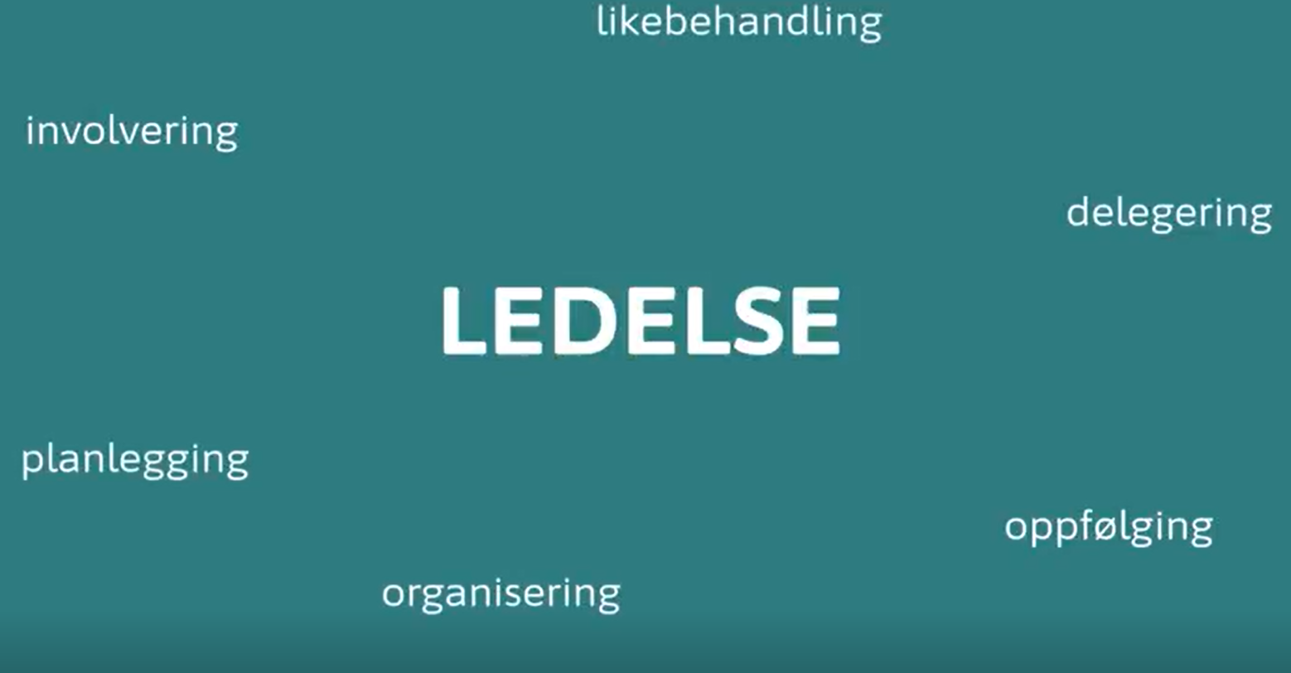
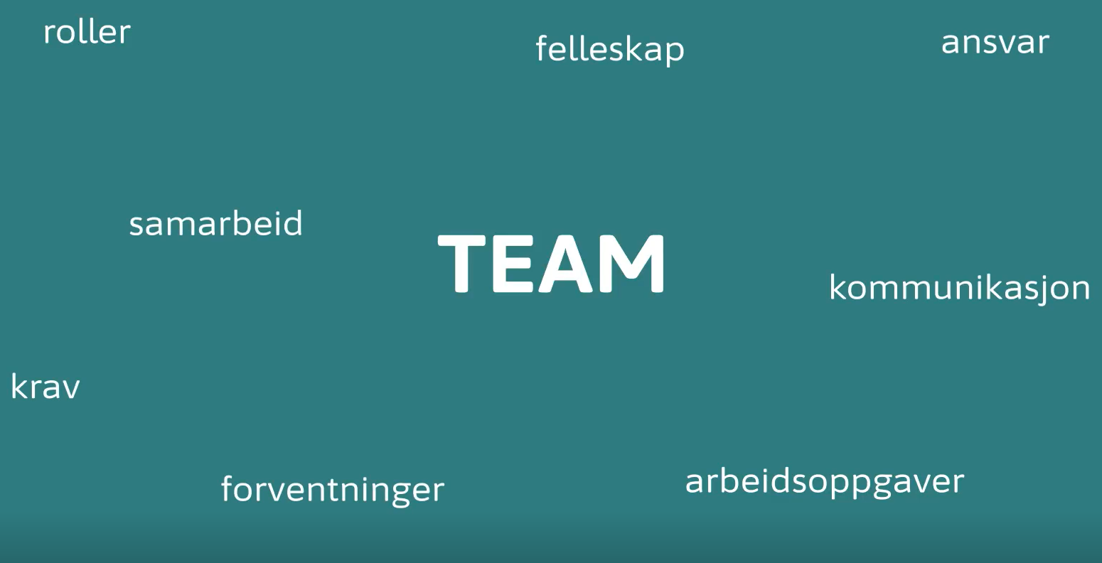
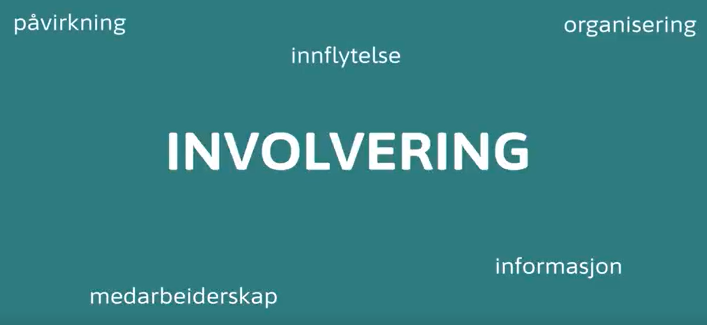
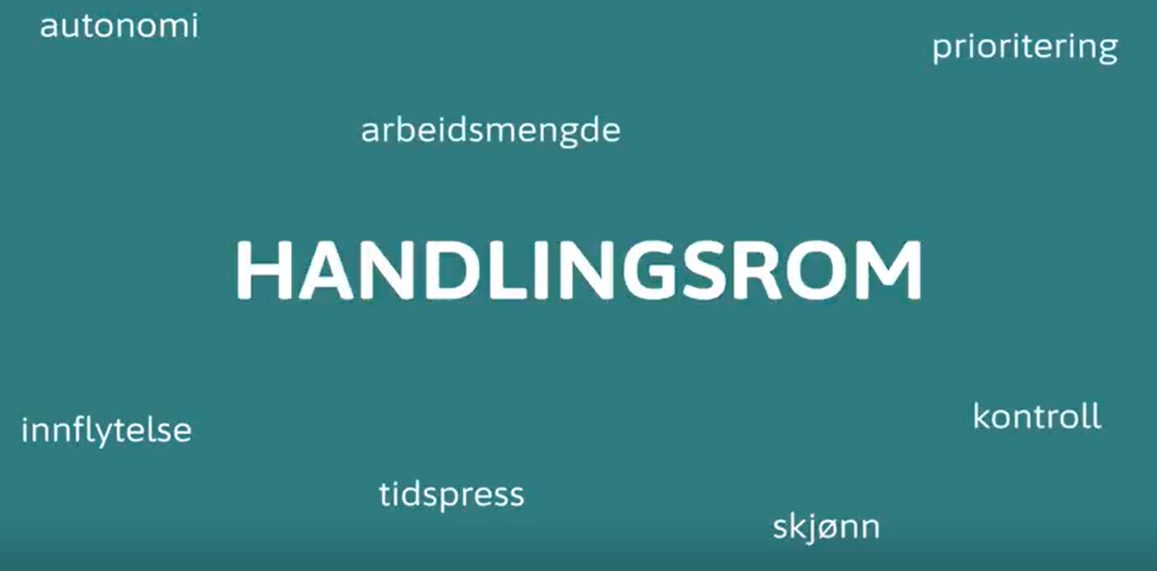

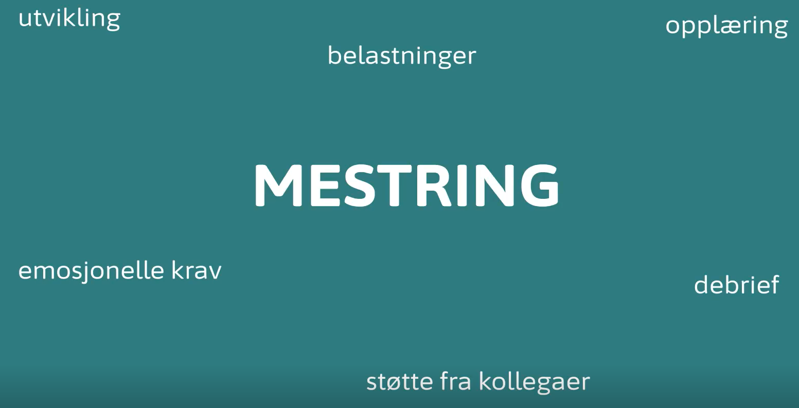
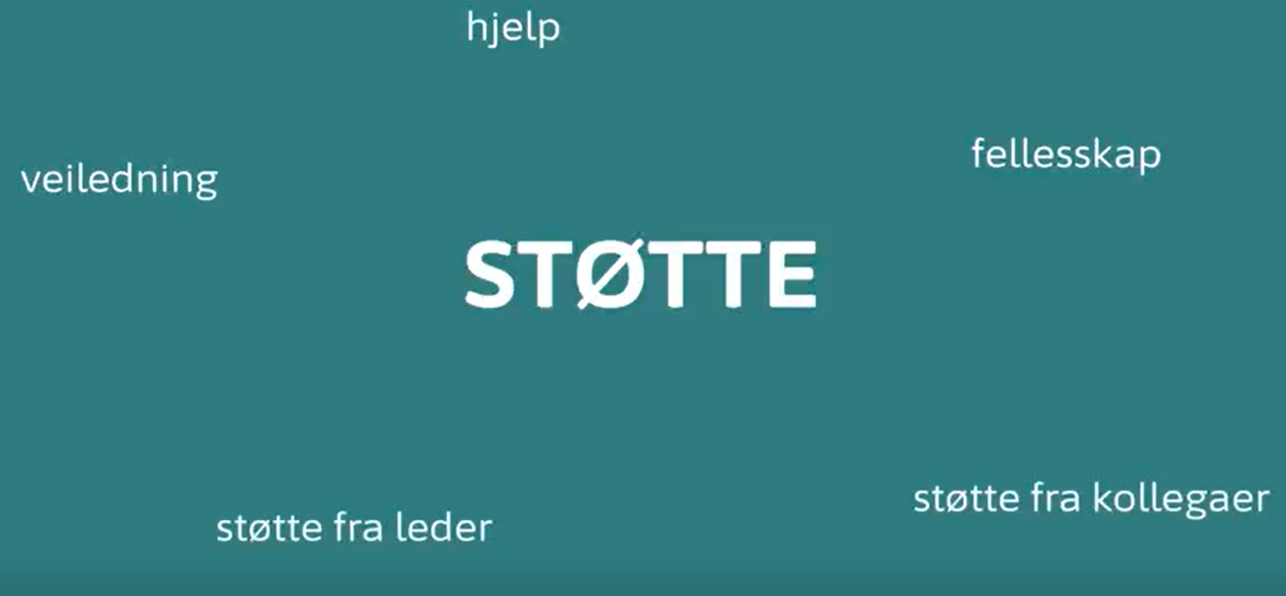
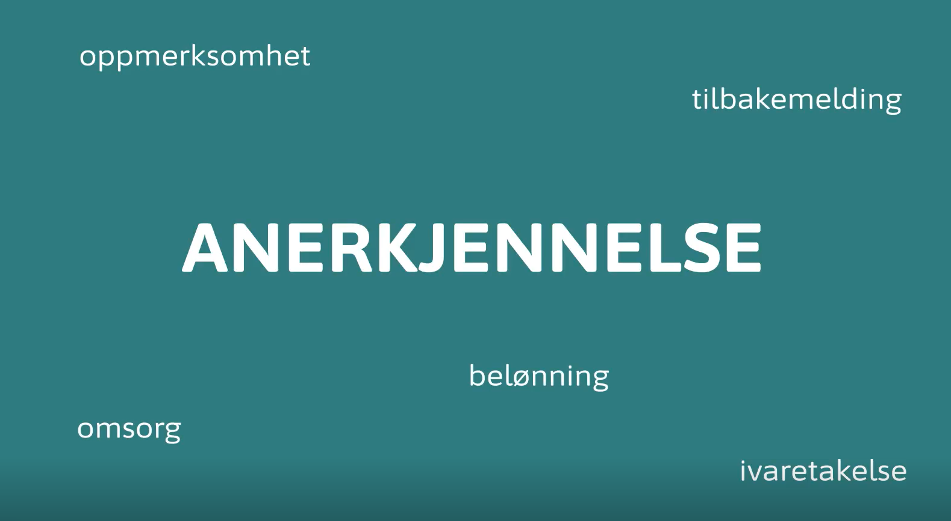
Filmer
Beskyttende faktorer - psykososialt arbeidsmiljø
2:06
1:20
1 minutt og 56 sekunder
1:41
1:23
1:16
1:05
1:21

